Slide 1

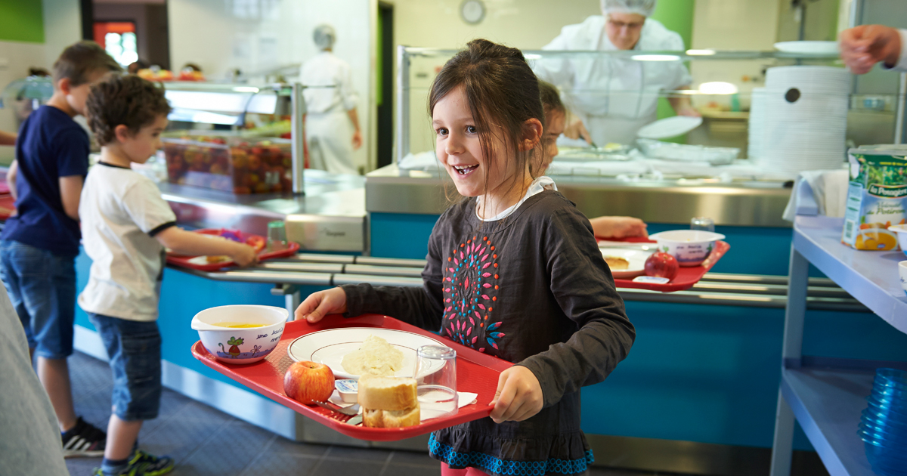
Collectif temps du midi
9 juin 2026

Slide 2
Présentation du "Bien mangé !" : mars, avril et mai 2026
Validation des menus : juillet, août et septembre 2026
Ordre du jour

Slide 3

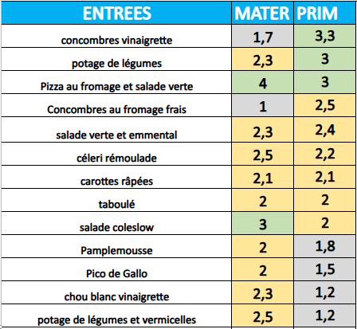
"Bien mangé ! "

Slide 4
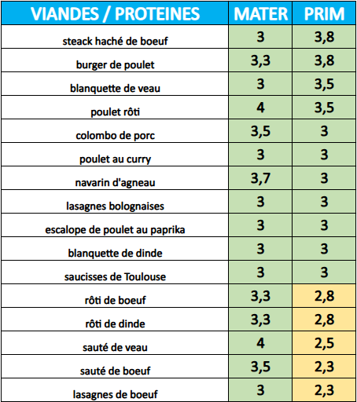
"Bien mangé ! "

Slide 5
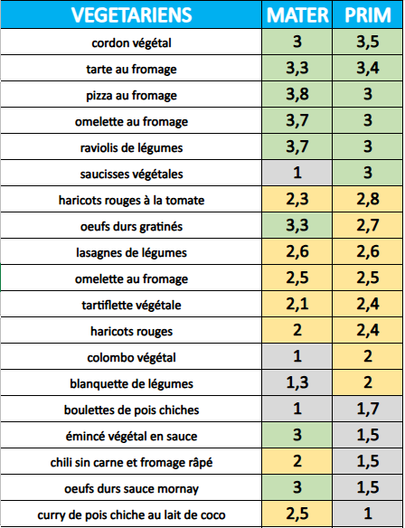
"Bien mangé ! "

Slide 6
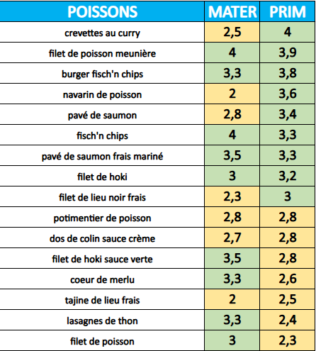
"Bien mangé ! "

Slide 7
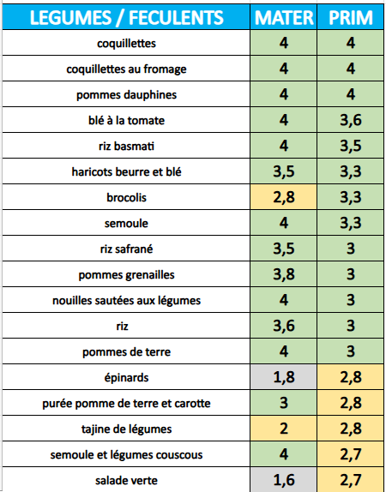
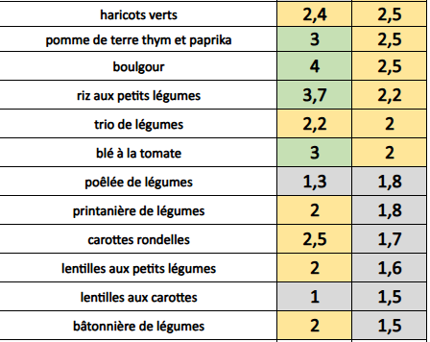
"Bien mangé ! "

Slide 8
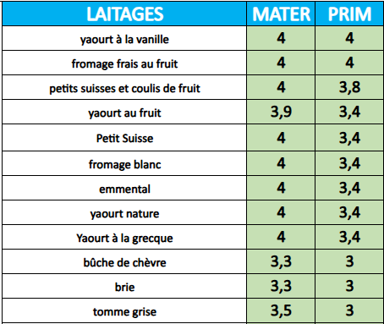
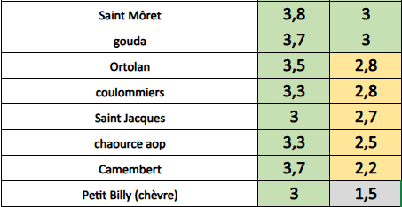
"Bien mangé ! "

Slide 9
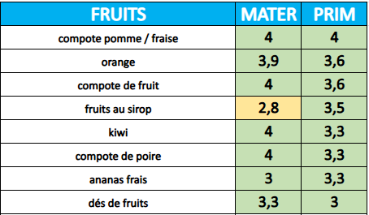
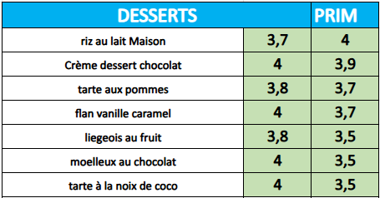
"Bien mangé ! " Décembre / Janvier /Février

Slide 10

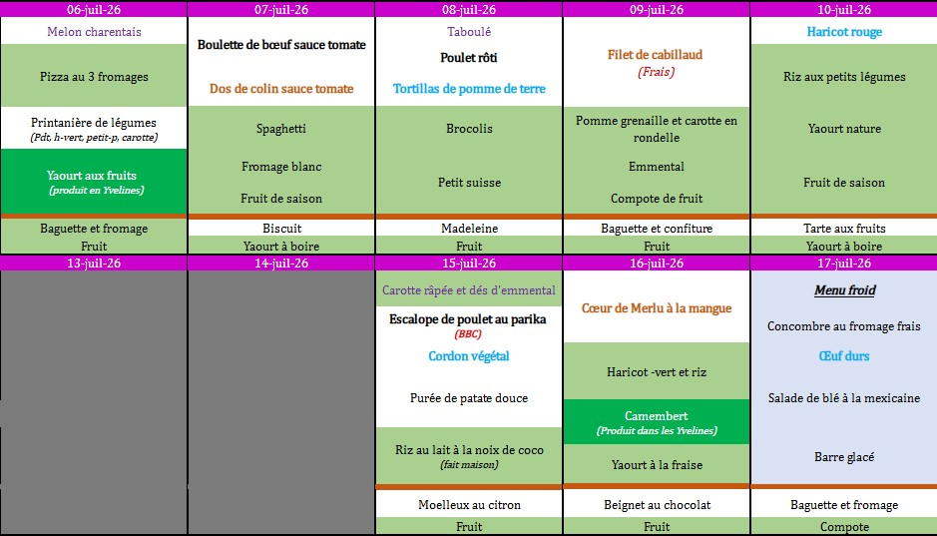




Menus de juillet
Centres
fermés

Slide 11
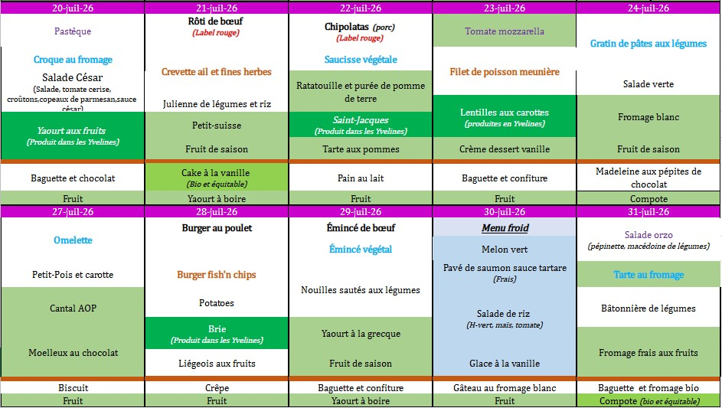
Menus de juillet

Slide 12
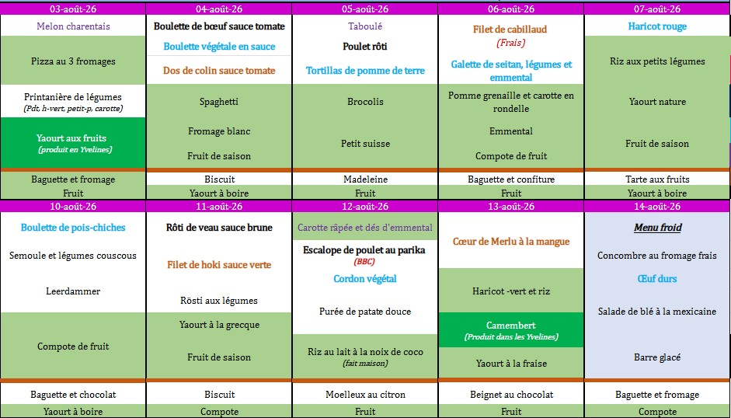
Menus d'août

Slide 13

Menus d'août

Slide 14
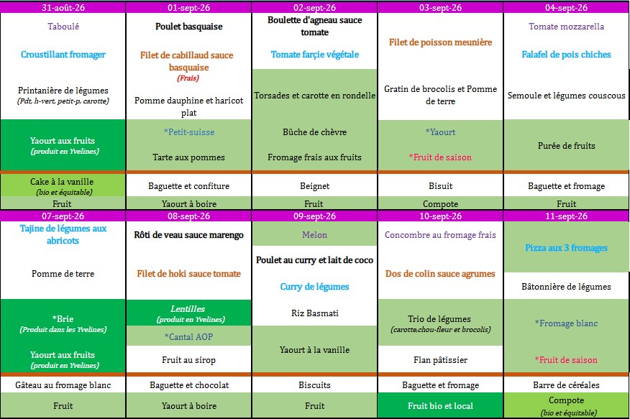


Menus de septembre

Slide 15
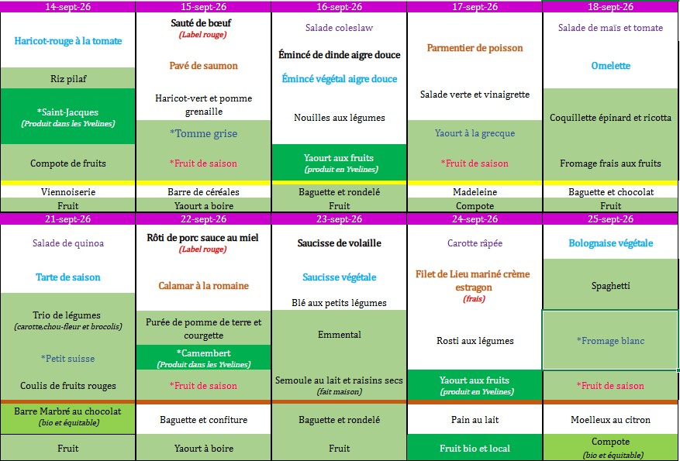
Menus de septembre

Slide 16
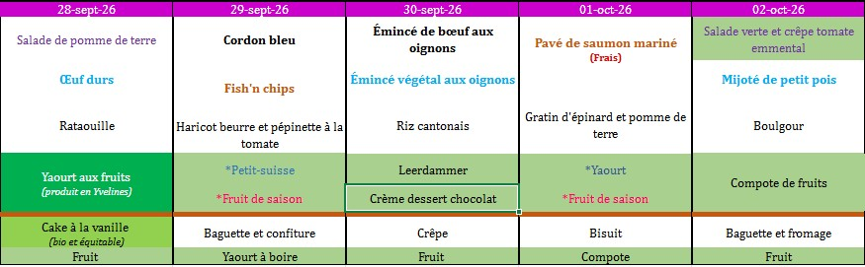
Menus de septembre

